Slide 1
PHÒNG GIÁO DỤC VÀ ĐÀO TẠO HUYỆN ĐẠI LỘC
TRƯỜNG TH NGUYỄN CÔNG SÁU
CHÀO MỪNG QUÝ THẦY CÔ
VỀ DỰ GIỜ THĂM LỚP
MÔN: MĨ THUẬT 4
Giáo viên: Trần Thị Diễm
Năm học: 2023 - 2024

Slide 2

1. Khởi động

Slide 3
MĨ THUẬT
Thứ năm ngày 15 tháng 02 năm 2024
Chủ đề 6: MÁI TRƯỜNG YÊU DẤU
Tiết 1

Slide 4


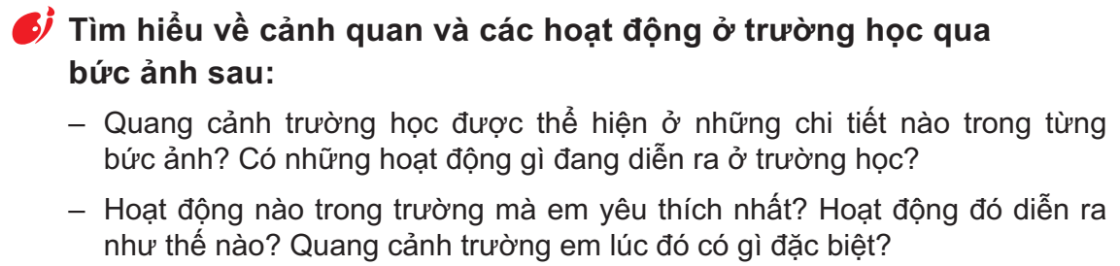
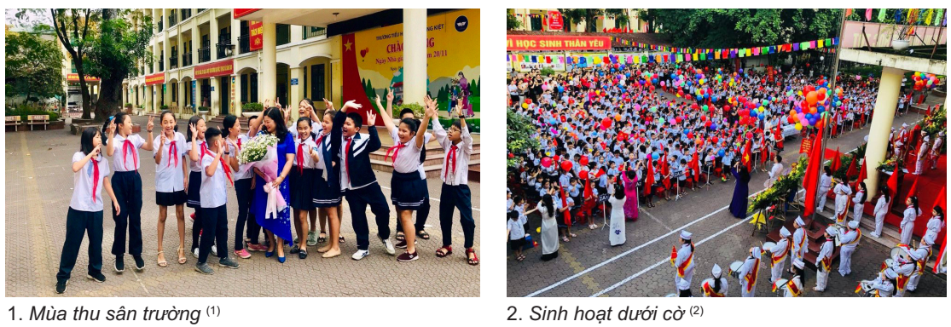

Slide 5
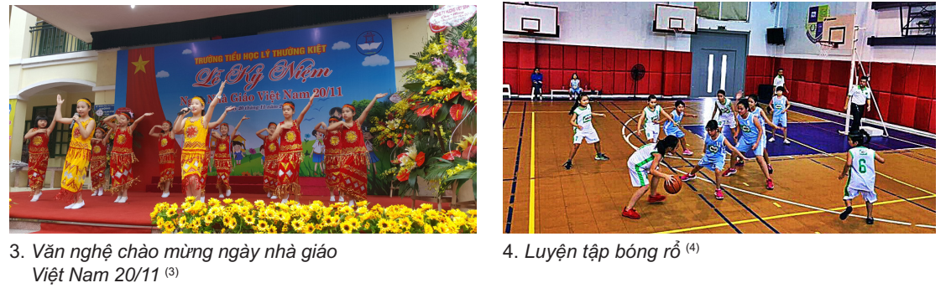
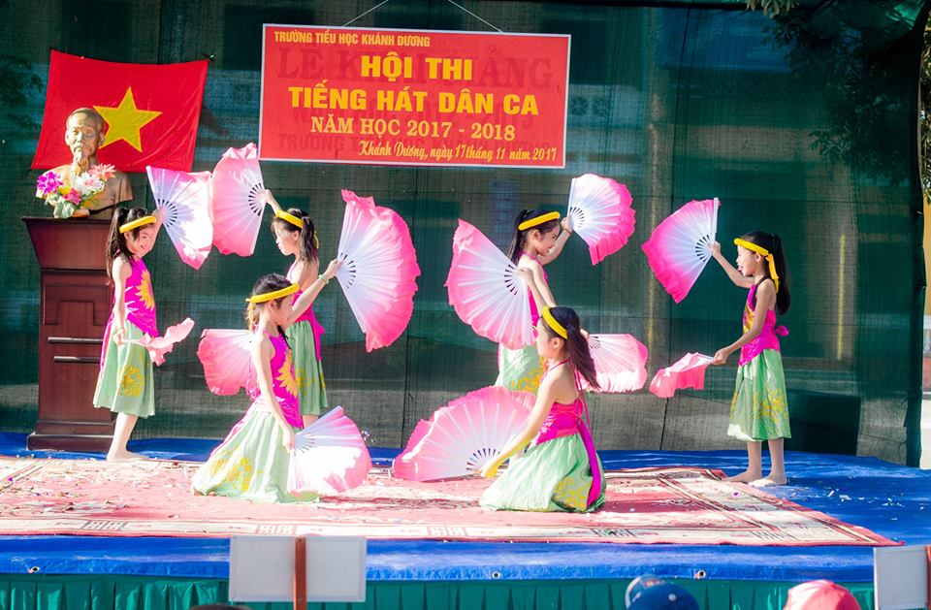
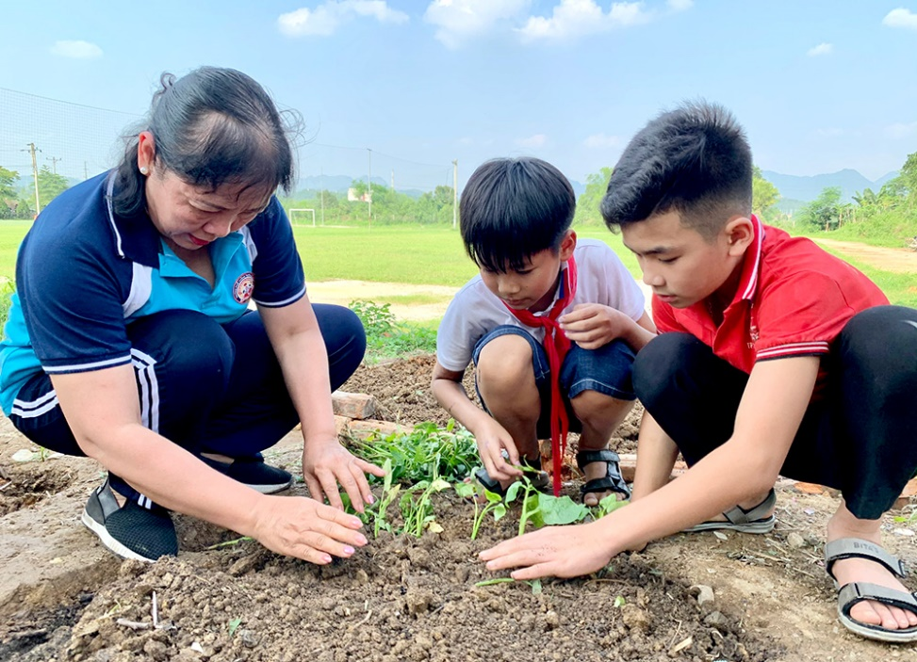
5. Sinh hoạt văn nghệ
6. Trồng cây

Slide 6
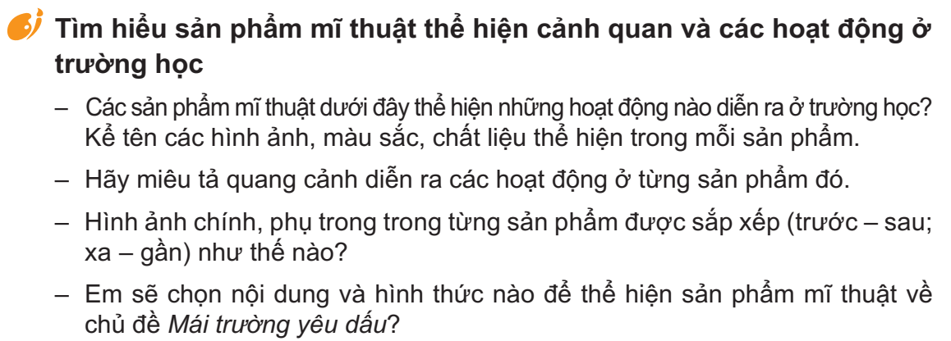

Slide 7
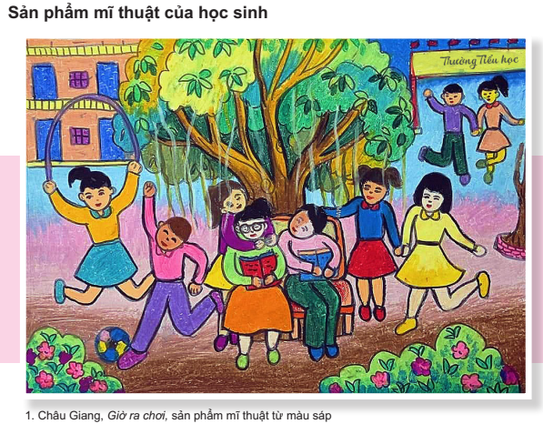

Slide 8
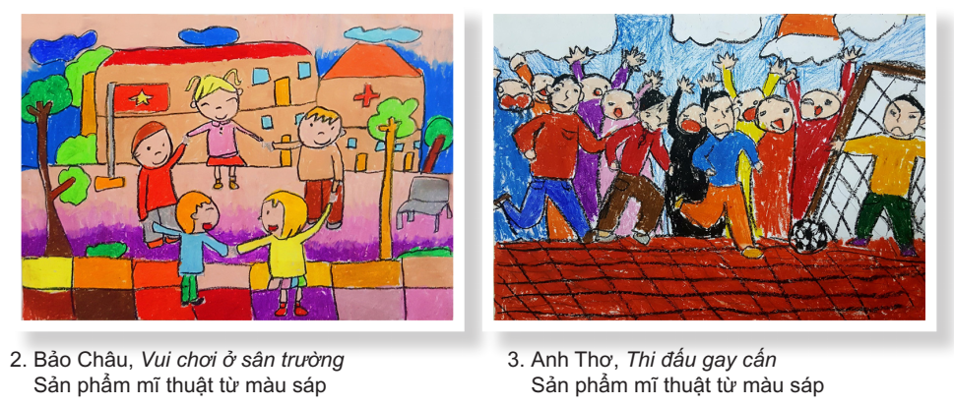
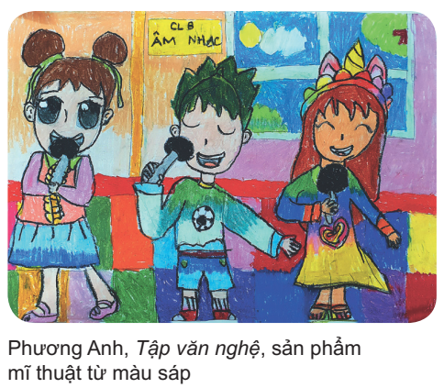
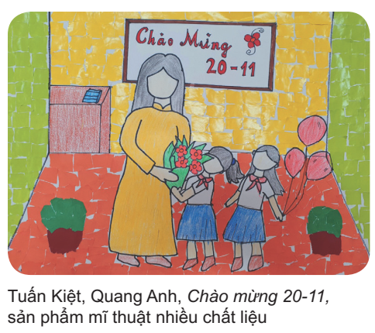

Slide 9
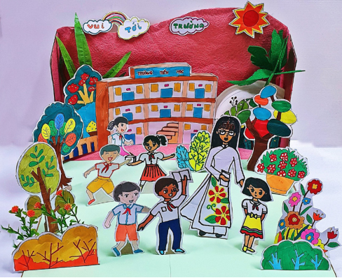
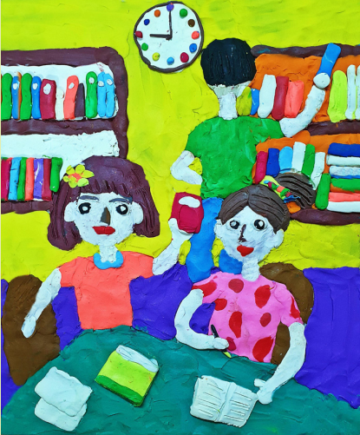
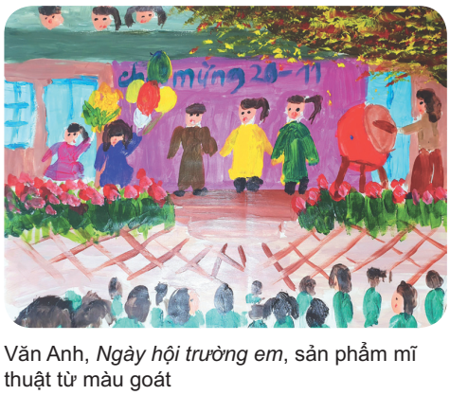
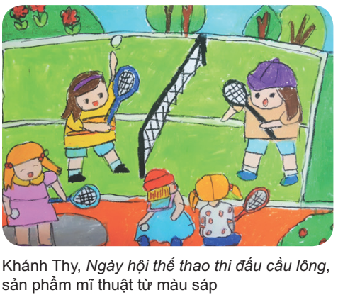
Nhóm học sinh, Vui tới trường
Sản phẩm mĩ thuật từ nhiều vật liệu
Vũ Nhật Quân, Thư viện trường em
Sản phẩm mĩ thuật từ đất nặn

Slide 10
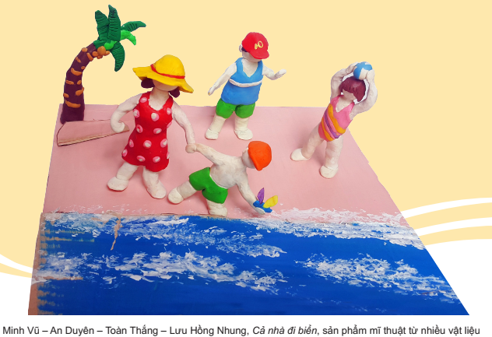

Slide 11
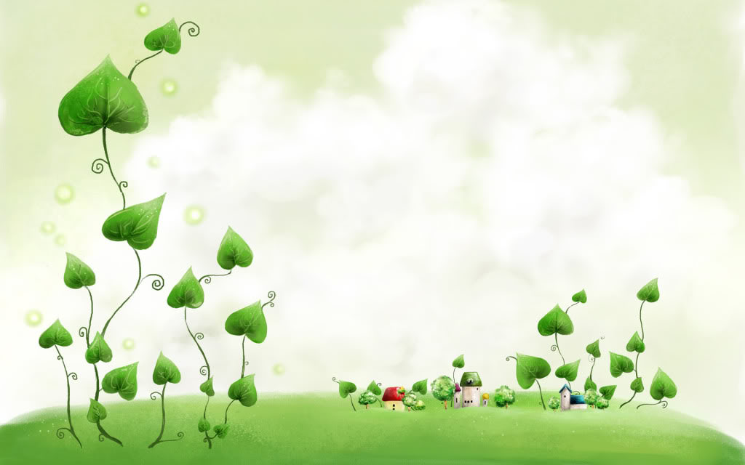
Xin chân thành cảm ơn !

